Slide 1
Finanční gramotnost
podzim 2019

Slide 2
Aktuální stav finanční gramotnosti v ČR

Slide 3
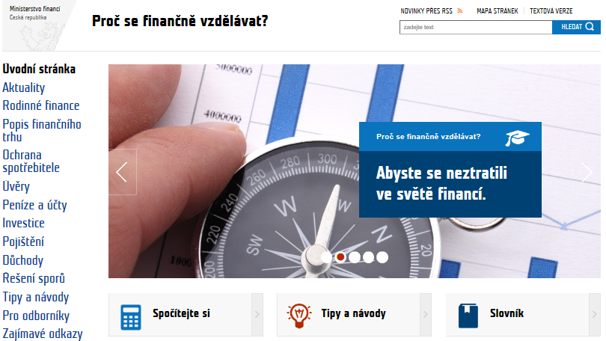
Finanční gramotnost
Proč se finančně vzdělávat?
www.psfv.cz

Slide 4
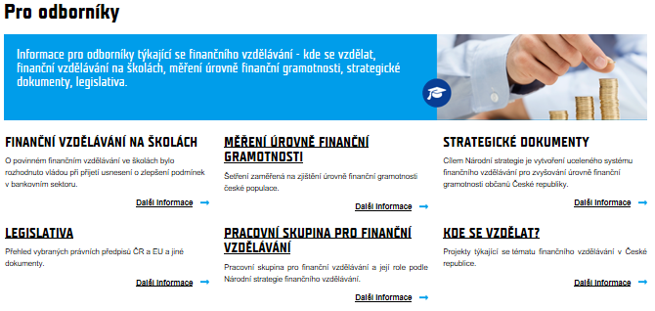
Finanční gramotnost

Slide 5
Výsledky měření finanční gramotnosti v ČR
Finanční gramotnost
PSFV_2007_Zaverecna-zprava-z-vyzkumu
PSFV_2010_Zaverecna-zprava-z-vyzkumu
PSFV_2015_Vysledky-mereni-financni-gramotnosti
PSFV_Prezentace_2015_Mereni-urovne-financni-gramotnosti
PISA_2012_Financni_gramotnost
http://www.csicr.cz/Prave-menu/Mezinarodni-setreni/PISA/Narodni-zpravy/Ceska-skolni-inspekce-zverejnuje-zpravu-z-setreni
PISA-2012-results-volume-vi
www.oecd.org/pisa/keyfindings/PISA-2012-results-volume-vi.pdf

Slide 6
Děkuji za pozornost!
Příjemný zbytek dne!

